Slide 1
Модуль 3:
Протоколы и модели
Введение в сети v7.0 (ITN)
Notes:
Программа сетевой академии Cisco
Введение в сети v7.0 (ITN)
Модуль 3: Протоколы и модули

Slide 2
Модуль 3: Протоколы и модели
Введение в сети 7.0 (ITN)
Notes:
Программа сетевой академии Cisco
Введение в сети v7.0 (ITN)
Модуль 3: Протоколы и модели

Slide 3
Цели модуля
Название модуля : Протоколы и модели
Цель модуля : объяснить, как сетевые протоколы позволяют устройствам получать доступ к локальным и удаленным сетевым ресурсам.
Название темы | Тема Цель
Правила | Опишите типы правил, необходимых для успешного общения.
Протоколы | Объясните, почему протоколы необходимы в сетевой коммуникации.
Пакеты протоколов | Объясните цель соблюдения набора протоколов.
Организации по стандартизации | Объясните роль организаций по стандартизации в разработке протоколов для обеспечения сетевой совместимости.
Референтные модели | Объясните, как модели TCP/IP и OSI используются для упрощения стандартизации процесса коммуникации.
Инкапсуляция данных | Объясните, как инкапсуляция данных позволяет передавать данные по сети.
Доступ к данным | Объясните, как локальные хосты получают доступ к локальным ресурсам в сети.
Notes:
3
3 – Протоколы и модели
3.0 – Введение
3.0.2 – Чему я научусь в этом модуле?

Slide 4
Классная деятельность – Разработка системы связи
Разработать систему связи
Цели:
  Объясните роль протоколов и организаций по стандартизации в обеспечении взаимодействия в сетевых коммуникациях.
Notes:
4
3 – Протоколы и модели
3.0 – Введение
3.0.3 – Классная деятельность – Разработка системы связи

Slide 5
3.1 Правила
Notes:
3 – Протоколы и модели
3.1 – Правила

Slide 6
«Правила»
— Устройства в пузыре
В этом видео объясняются протоколы, которые устройства используют для определения своего места в сети и взаимодействия с другими устройствами.
Notes:
3 – Протоколы и модели
3.1 – Правила
3.1.1 – Видео – Устройства в пузыре

Slide 7
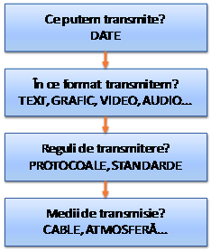
Правила
Основы коммуникаций
Сети могут различаться по размеру и сложности. Недостаточно иметь соединение, устройства должны договориться о том, «как» общаться.
Любая коммуникация состоит из трех элементов:
  Будет источник ( отправитель ).
  Будет пункт назначения ( получатель ).
  Будет существовать канал ( средство массовой информации ), который обеспечит
  путь коммуникации.
Notes:
3 – Протоколы и модели
3.1 – Правила
3.1.2 – Основы

Slide 8
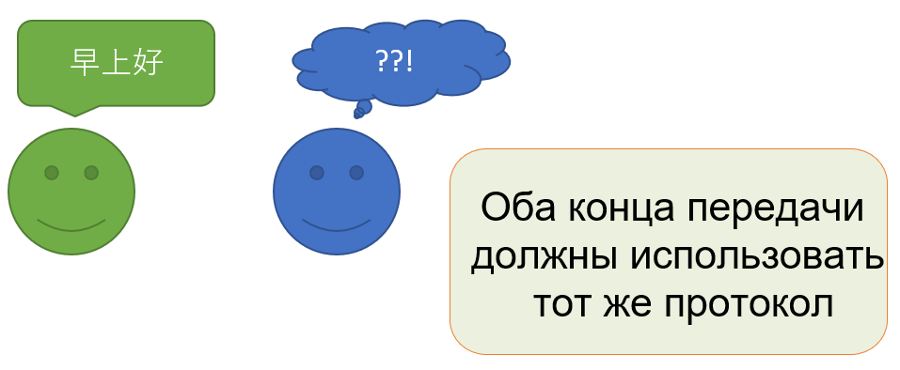
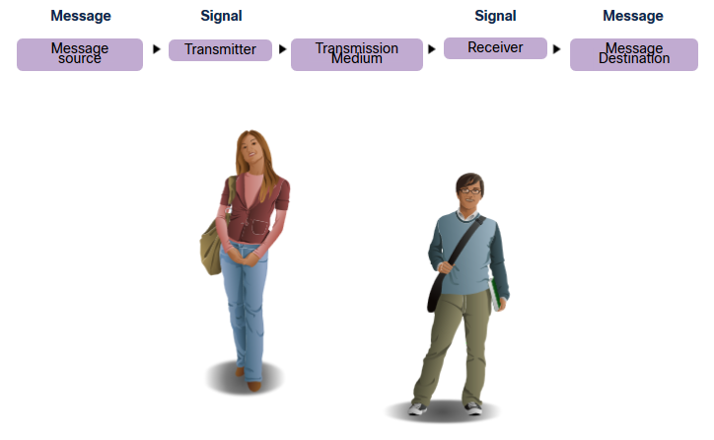
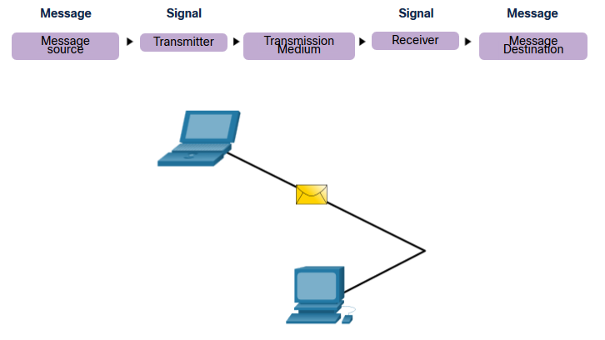
Правила
Протоколы Коммуникации
Все коммуникации регулируются протоколами.
Протоколы — это правила, которым будет следовать коммуникация.
Эти правила будут различаться в зависимости от протокола.
Notes:
3 – Протоколы и модели
3.1 – Правила
3.1.3 – Протоколы связи

Slide 9
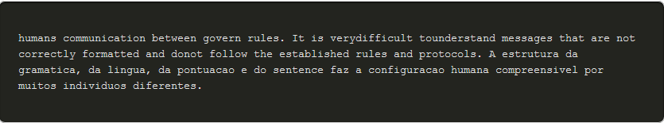
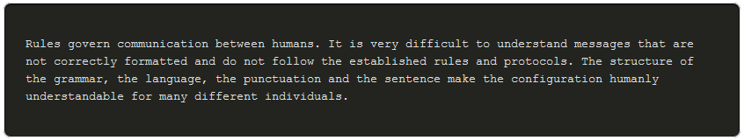
Правила
Правило Установления
Для регулирования разговора люди должны использовать установленные правила или соглашения.
Первое сообщение трудно читать, потому что оно не отформатировано должным образом. Второе показывает сообщение, отформатированное должным образом
Notes:
3 – Протоколы и модели
3.1 – Правила
3.1.4 – Установление правил

Slide 10
Правила
Установление правил (продолжение)
Протоколы должны учитывать следующие требования:
  Идентифицированный отправитель и получатель
  Общий язык и грамматика
  Скорость и сроки доставки
  Требования к подтверждению или признанию
Notes:
3 – Протоколы и модели
3.1 – Правила
3.1.4 – Установление правил (продолжение)

Slide 11
Требования к сетевому протоколу правил
Общие компьютерные протоколы должны быть согласованы и включать следующие требования:
  Кодировка сообщения
  Форматирование и инкапсуляция сообщений
  Размер сообщения
  Время сообщения
  Варианты доставки сообщений
Notes:
3 – Протоколы и модели
3.1 – Правила
3.1.5 – Требования к сетевому протоколу

Slide 12
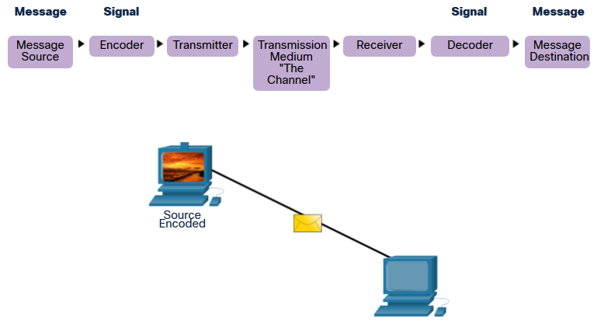
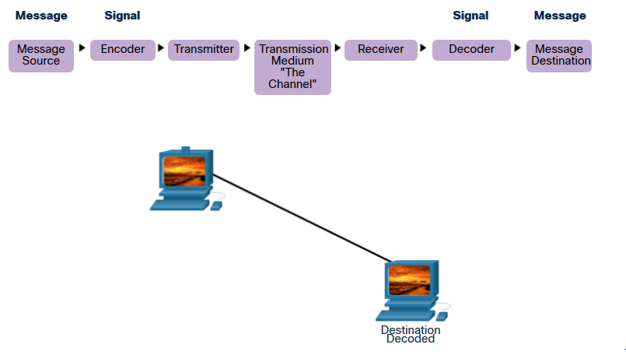
Правила кодирования сообщений
Кодирование — это процесс преобразования информации в другую приемлемую для передачи форму.
Декодирование меняет этот процесс на противоположный, чтобы интерпретировать информацию.
Notes:
3 – Протоколы и модели
3.1 – Правила
3.1.6 – Кодировка сообщений

Slide 13

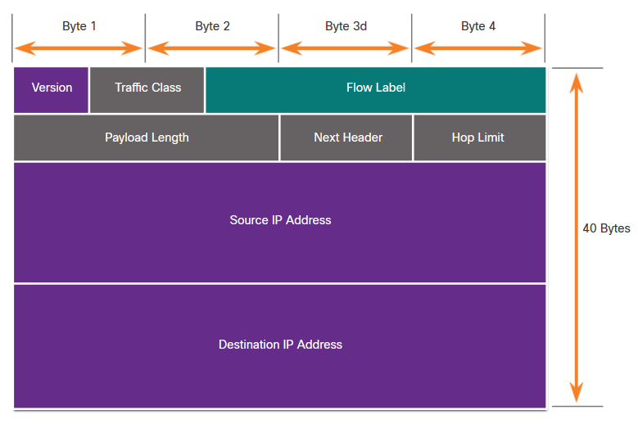
Правила форматирования и инкапсуляции сообщений
При отправке сообщения необходимо использовать определенный формат или структуру.
Форматы сообщений зависят от типа сообщения и канала, который используется для доставки сообщения.
Notes:
3 – Протоколы и модели
3.1 – Правила
3.1.7 – Форматирование и инкапсуляция сообщений

Slide 14
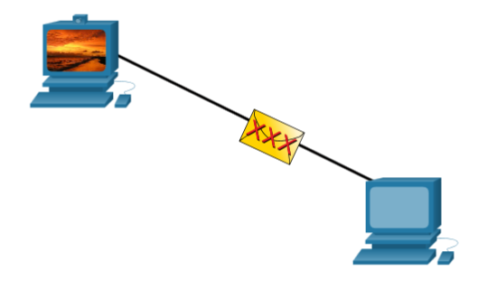
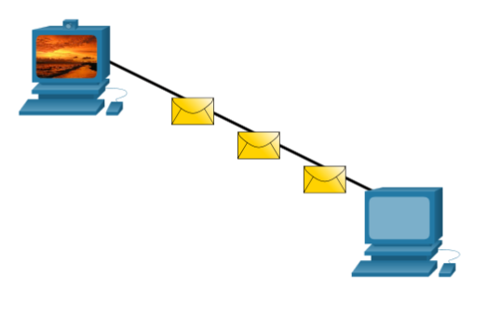
Размер сообщения правил
Кодирование между хостами должно осуществляться в формате, соответствующем среде.
  Сообщения, отправляемые по сети, преобразуются в биты
  Биты кодируются в последовательность световых, звуковых или электрических импульсов.
  Хост назначения должен декодировать сигналы, чтобы интерпретировать сообщение.
Notes:
3 – Протоколы и модели
3.1 – Правила
3.1.8 – Размер сообщения

Slide 15
Правила
Сообщения Сроки
Время отправки сообщения включает в себя следующее:
  Управление потоком — управляет скоростью передачи данных и определяет объем информации, которая может быть отправлена, а также скорость ее доставки.
  Время ожидания ответа — управляет временем ожидания устройством, если оно не получает ответа от получателя.
  Метод доступа — определяет, когда кто-то может отправить сообщение.
    Могут быть различные правила, регулирующие такие проблемы, как «коллизии». Это когда более одного устройства отправляют трафик одновременно и сообщения становятся поврежденными.
    Некоторые протоколы являются упреждающими и пытаются предотвратить коллизии; другие протоколы являются реактивными и устанавливают метод восстановления после возникновения коллизии.
Notes:
3 – Протоколы и модели
3.1 – Правила
3.1.9 – Время сообщения

Slide 16
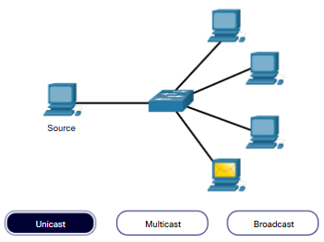
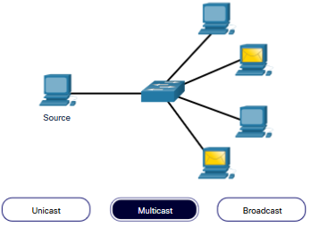
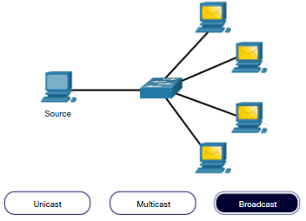
Правила
Варианты доставки сообщений
Доставка сообщений может осуществляться одним из следующих способов:
  Unicast – коммуникация один на один
  Многоадресная рассылка – один ко многим, обычно не всем
  Трансляция – один для всех
Примечание: Широковещательные рассылки используются в сетях IPv4, но не являются опцией для IPv6. Позже мы также увидим « Anycast » как дополнительную опцию доставки для IPv6.
Notes:
3 – Протоколы и модели
3.1 – Правила
3.1.10 – Варианты доставки сообщений

Slide 17
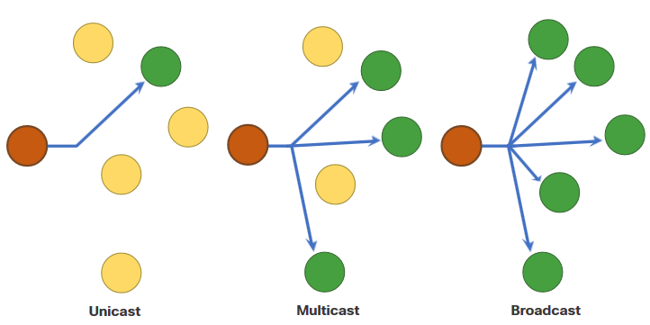
Правила
Примечание о значке узла
В документах может использоваться значок узла, обычно круг, для представления всех устройств.
На рисунке показано использование значка узла для вариантов доставки.
Notes:
3 – Протоколы и модели
3.1 – Правила
3.1.11 – Примечание о значке узла
3.1.12 – Проверьте свое понимание – Правила

Slide 18
3.2 Протоколы
Notes:
3 – Протоколы и модели
3.2 – Протоколы

Slide 19
Протоколы
Обзор сетевых протоколов
Сетевые протоколы определяют общий набор правил.
Может быть реализовано на устройствах:
  Программное обеспечение
  Аппаратное обеспечение
  Оба
Протоколы имеют свои собственные:
  Функция
  Формат
  Правила
Тип протокола | Описание
Сетевые коммуникации | позволяют двум или более устройствам взаимодействовать через одну или несколько сетей
Сетевая безопасность | безопасные данные для обеспечения аутентификации, целостности данных и шифрования данных
Маршрутизация | разрешить маршрутизаторам обмениваться информацией о маршрутах, сравнивать информацию о путях и выбирать лучший путь
Обнаружение услуг | используется для автоматического обнаружения устройств или служб
Notes:
3 – Протоколы и модели
3.2 – Протоколы
3.2.1 – Обзор сетевого протокола

Slide 20
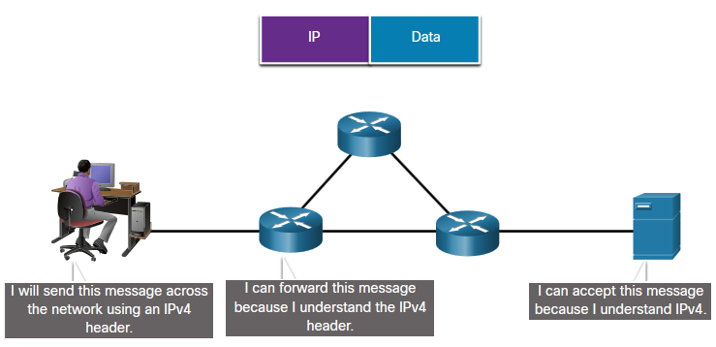
Протоколы
Сетевые протоколы Функции
Устройства используют согласованные протоколы для связи .
Протоколы могут иметь одну или несколько функций.
Функция | Описание
Адресация | Идентифицирует отправителя и получателя
Надежность ( Надежность ) | Обеспечивает гарантированную доставку
Управление потоком | Обеспечивает эффективную скорость передачи данных
Секвенирование | Уникально маркирует каждый переданный сегмент данных
Обнаружение ошибок | Определяет, были ли данные повреждены во время передачи
Интерфейс приложения | Взаимодействие между сетевыми приложениями на уровне процессов
Notes:
3 – Протоколы и модели
3.2 – Протоколы
3.2.2 – Функции сетевого протокола

Slide 21
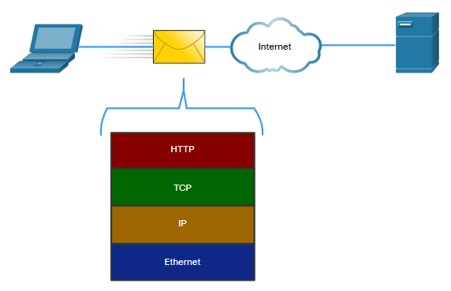
Протоколы
Протокол Взаимодействие
Сети требуют использования нескольких протоколов.
Каждый протокол имеет свою собственную функцию и формат.
Протокол | Функция
Протокол передачи гипертекста (HTTP) | Управляет способом взаимодействия веб-сервера и веб-клиента. Определяет содержание и формат
Протокол управления передачей (TCP) | Управляет отдельными разговорами Обеспечивает гарантированную доставку Управляет контролем потока
Интернет-протокол (IP) | Доставляет сообщения по всему миру от отправителя к получателю
Ethernet | Доставляет сообщения с одного сетевого адаптера на другой сетевой адаптер в той же локальной сети Ethernet (LAN)
Notes:
3 – Протоколы и модели
3.2 – Протоколы
3.2.3 – Протокол взаимодействия
3.2.4 – Проверьте свое понимание – Протоколы

Slide 22
3.3 Наборы протоколов
Notes:
3 – Протоколы и модели
3.3 – Наборы протоколов

Slide 23
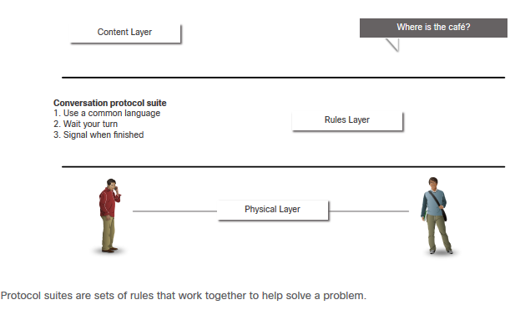
Наборы протоколов
Наборы сетевых протоколов
Протоколы должны иметь возможность работать с другими протоколами.
Пакет протоколов:
  Группа взаимосвязанных протоколов, необходимых для выполнения функции связи.
  Наборы правил, которые работают вместе, помогая решить проблему
Протоколы рассматриваются с точки зрения уровней:
  Высшие слои
  Нижние уровни — занимаются перемещением данных и предоставляют услуги верхним уровням.
Notes:
3 – Протоколы и модели
3.3 – Наборы протоколов
3.3.1 – Наборы сетевых протоколов

Slide 24
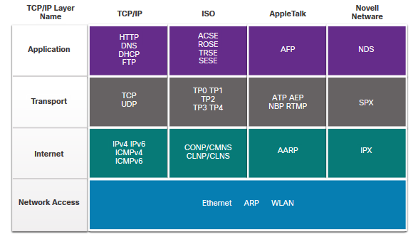
Эволюция наборов
Существует несколько наборов протоколов.
Пакет протоколов Интернета или TCP/IP — большинство общий набор протоколов , поддерживаемый IETF (Internet Engineering Task Force)
Протоколы взаимодействия открытых систем (OSI) — разработаны Международной организацией по стандартизации (ИСО) и Международным союзом электросвязи (МСЭ)
AppleTalk — фирменный пакет, выпущенный компанией Apple Inc.
Novell NetWare — фирменный программный пакет, разработанный Novell Inc.
Notes:
3 – Протоколы и модели
3.3 – Наборы протоколов
3.3.2 – Эволюция наборов протоколов

Slide 25
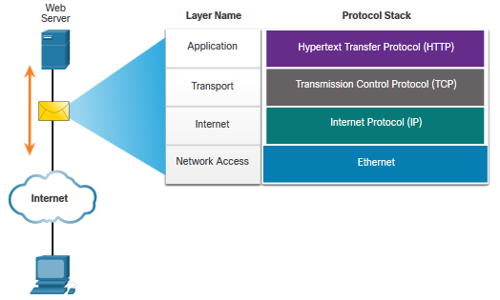
Наборы протоколов
Пример протокола TCP/IP
Протоколы TCP/IP работают на прикладном, транспортном и интернет-уровне.
Наиболее распространенными протоколами локальной сети уровня доступа к сети являются Ethernet и WLAN (беспроводная локальная сеть).
Notes:
3 – Протоколы и модели
3.3 – Наборы протоколов
3.3.3 – Пример протокола TCP/IP

Slide 26
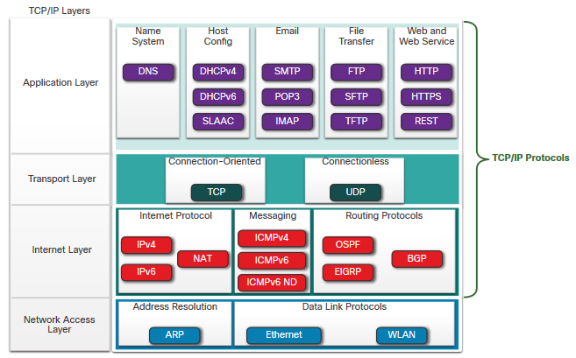
Наборы протоколов
Набор протоколов TCP/IP
TCP/IP — это набор протоколов, используемый в Интернете и включающий в себя множество протоколов.
TCP/IP — это:
  Открытый стандартный набор протоколов, который находится в свободном доступе и может использоваться любым поставщиком.
  Набор протоколов на основе стандартов, одобренный сетевой индустрией и утвержденный организацией по стандартизации для обеспечения совместимости.
Notes:
3 – Протоколы и модели
3.3 – Наборы протоколов
3.3.4 – Набор протоколов TCP/IP

Slide 27
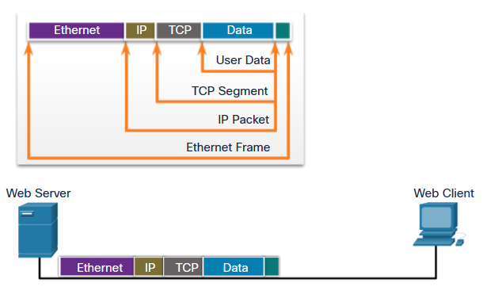
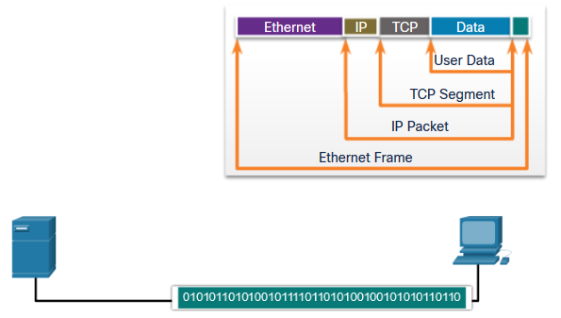
Наборы протоколов
Процесс связи TCP/IP
Веб-сервер, инкапсулирующий и отправляющий веб-страницу клиенту.
Клиент, деинкапсулирующий веб-страницу для веб-браузера
Notes:
3 – Протоколы и модели
3.3 – Наборы протоколов
3.3.5 – Процесс связи TCP/IP
3.3.6 – Проверьте свое понимание – Пакеты

Slide 28
3.4 Организации по стандартизации
Notes:
3 – Протоколы и модели
3.4 – Организации по стандартизации

Slide 29

Стандарты Организации
Открытые стандарты
Открытые стандарты поощряют:
совместимость
соревнование
инновации
Организации по стандартизации:
нейтральный по отношению к поставщику
некоммерческие организации
создан для разработки и продвижения концепции открытых стандартов.
Notes:
3 – Протоколы и модели
3.4 – Организации по стандартизации
3.4.1 – Открытые стандарты

Slide 30
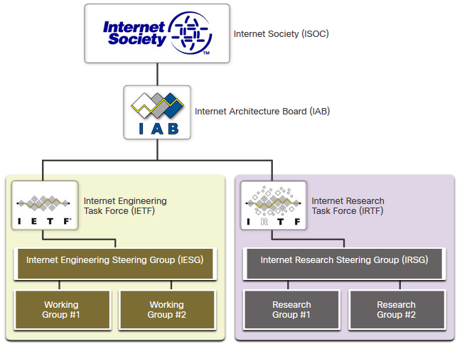
Стандарты организаций
Интернет-стандарты
Internet Society (ISOC) — способствует открытому развитию и развитию Интернета.
Совет по архитектуре Интернета (IAB) — отвечает за управление и разработку стандартов Интернета.
Internet Engineering Task Force (IETF) — разрабатывает, обновляет и поддерживает технологии Интернета и TCP/IP.
Целевая группа по исследованиям Интернета (IRTF) — сосредоточена на долгосрочных исследованиях, связанных с Интернетом и протоколами TCP/IP.
Notes:
3 – Протоколы и модели
3.4 – Организации по стандартизации
3.4.2 – Стандарты Интернета

Slide 31
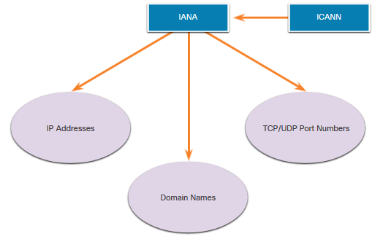
Стандарты организаций
Интернета (продолжение)
Организации по стандартизации, занимающиеся разработкой и поддержкой TCP/IP
  Корпорация по управлению доменными именами и IP-адресами (ICANN) — координирует распределение IP-адресов, управление доменными именами и предоставление другой информации.
  Управление по распределению номеров в Интернете (IANA) — контролирует и управляет распределением IP-адресов, управлением доменными именами и идентификаторами протоколов для ICANN.
Notes:
3 – Протоколы и модели
3.4 – Организации по стандартизации
3.4.2 – Стандарты Интернета (продолжение)

Slide 32
Организации по стандартизации
Электронные и коммуникационные стандарты
Институт инженеров по электротехнике и электронике ( IEEE , произносится как «Ай-трипл-И») — занимается разработкой стандартов в области энергетики, здравоохранения, телекоммуникаций и сетей.
Альянс электронной промышленности (EIA) — разрабатывает стандарты, касающиеся электропроводки, разъемов и 19-дюймовых стоек, используемых для монтажа сетевого оборудования.
Ассоциация телекоммуникационной промышленности (TIA) — разрабатывает стандарты связи для радиооборудования, вышек сотовой связи, устройств передачи голоса по IP (VoIP), спутниковой связи и т. д.
Международный союз электросвязи - Сектор стандартизации электросвязи (МСЭ-Т ) - определяет стандарты сжатия видео, телевидения на основе интернет-протокола (IPTV) и широкополосной связи, такой как цифровая абонентская линия (DSL)
Notes:
3 – Протоколы и модели
3.4 – Организации по стандартизации
3.4.3 – Стандарты электроники и связи

Slide 33
организаций по стандартизации
– исследование сетевых стандартов
В этой лабораторной работе вы выполните следующее:
  Часть 1: Исследование организаций, занимающихся стандартизацией сетевых технологий
  Часть 2: Размышления об опыте работы в Интернете и компьютерных сетях
Notes:
3 – Протоколы и модели
3.4 – Организации по стандартизации
3.4.4 – Лабораторная работа – Исследование сетевых стандартов
3.4.5 – Проверьте свое понимание – Организации по стандартизации

Slide 34
3.5 Референтные модели
Notes:
3 – Протоколы и модели
3.5 – Референтные модели

Slide 35
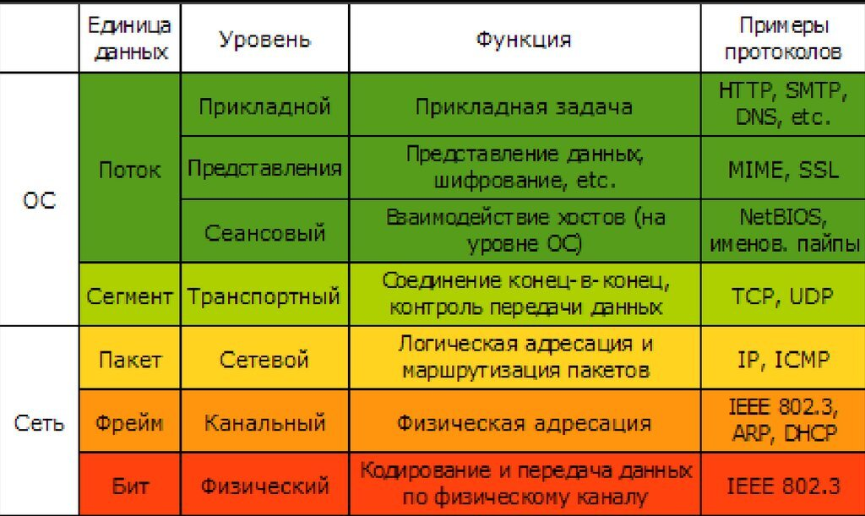
Модель
ОСИ

Slide 36
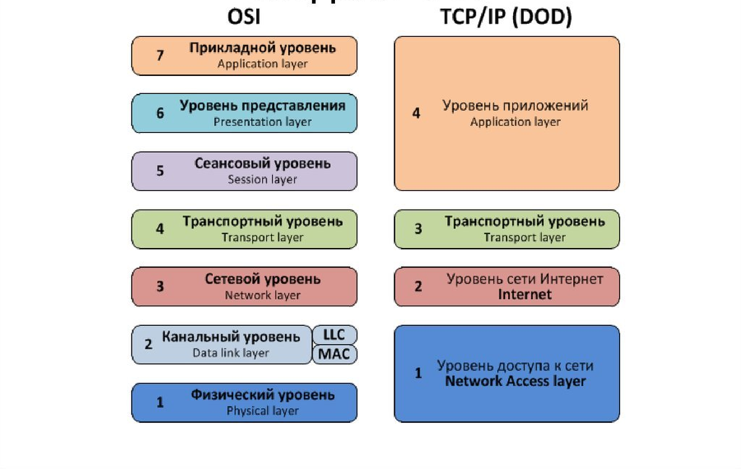
Референтные модели

Slide 37
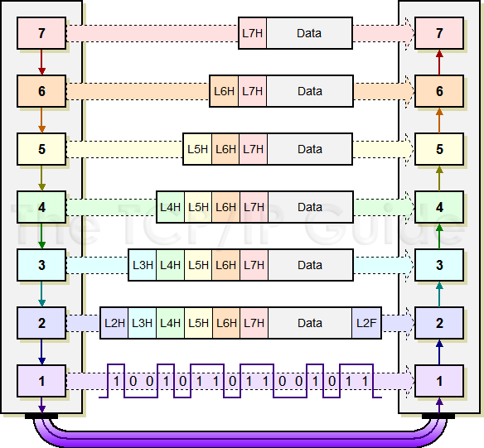
Заголовки

Slide 38
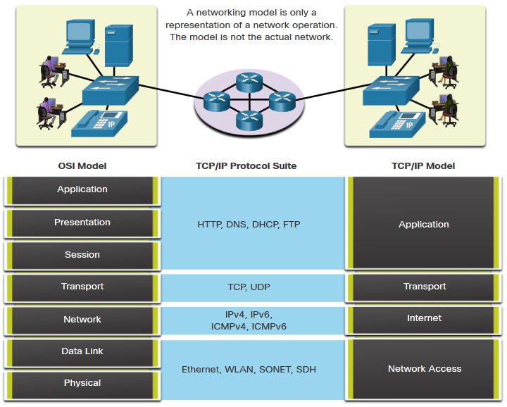
Референтные модели.
Преимущества использования многоуровневой модели.
Сложные концепции, такие как работа сети, могут быть трудны для объяснения и понимания. По этой причине используется многоуровневая модель.
Две многоуровневые модели описывают сетевые операции:
Эталонная модель взаимодействия открытых систем (OSI)
Эталонная модель TCP/IP
Notes:
3 – Протоколы и модели
3.5 – Референтные модели
3.5.1 – Преимущества использования многоуровневой модели

Slide 39
Референтные модели.
Преимущества использования многоуровневой модели (продолжение)
Преимущества использования многоуровневой модели:
Помощь в разработке протоколов, поскольку протоколы, работающие на определенном уровне, имеют определенную информацию, на основе которой они действуют, и определенный интерфейс с уровнями выше и ниже
Развивать конкуренцию, поскольку продукты разных поставщиков могут работать вместе.
Предотвращение влияния изменений технологий или возможностей на одном уровне на другие уровни выше и ниже
Предоставить общий язык для описания сетевых функций и возможностей
Notes:
3 – Протоколы и модели
3.5 – Референтные модели
3.5.1 – Преимущества использования многоуровневой модели (продолжение)

Slide 40
Референтные модели
Референтная модель OSI
Уровень модели OSI | Описание
7 - Применение | Содержит протоколы, используемые для межпроцессного взаимодействия.
6 - Презентация | Обеспечивает единое представление данных, передаваемых между службами прикладного уровня.
5 - Сессия | Предоставляет услуги для уровня представления и управления обменом данными.
4 - Транспорт | Определяет услуги по сегментации, передаче и повторной сборке данных для индивидуальных коммуникаций.
3 - Сеть | Предоставляет услуги по обмену отдельными фрагментами данных по сети.
2 - Канал передачи данных | Описывает методы обмена кадрами данных через общую среду.
1 - Физический | Описывает означает активацию, поддержание и деактивацию физических соединений.
Notes:
3 – Протоколы и модели
3.5 – Референтные модели
3.5.2 – Эталонная модель OSI

Slide 41
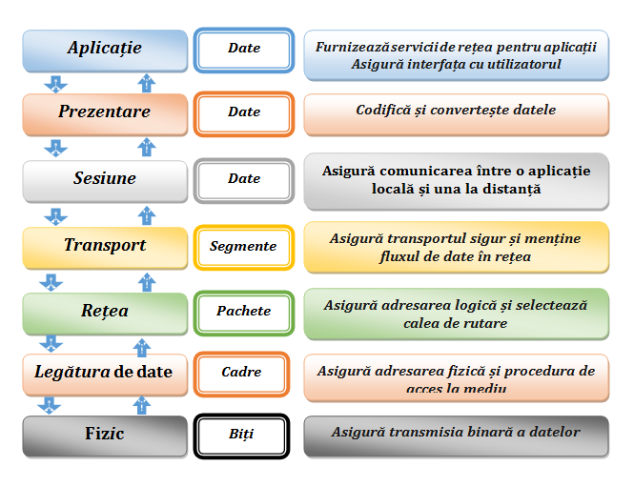

Slide 42
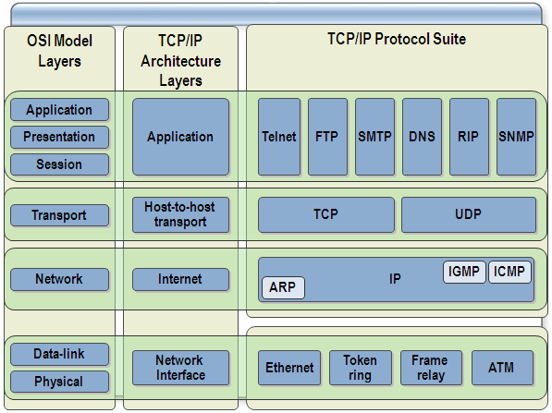

Slide 43
Референтные модели
Референтная модель TCP/IP
Уровень модели TCP/IP | Описание
Приложение | Предоставляет пользователю данные, а также кодирование и управление диалогом.
Транспорт | Поддерживает связь между различными устройствами в различных сетях.
Интернет | Определяет наилучший путь в сети.
Сетевой доступ | Управляет аппаратными устройствами и носителями, составляющими сеть.
Notes:
3 – Протоколы и модели
3.5 – Референтные модели
3.5.3 – Эталонная модель TCP/IP

Slide 44
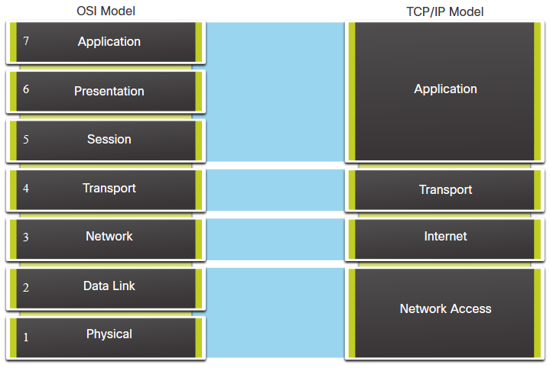
эталонных моделей
OSI и TCP/IP
Модель OSI делит уровень доступа к сети и прикладной уровень модели TCP/IP на несколько уровней.
В наборе протоколов TCP/IP не указано, какие протоколы следует использовать при передаче по физической среде.
Уровни 1 и 2 модели OSI обсуждают необходимые процедуры для доступа к среде и физические средства передачи данных по сети.
Notes:
3 – Протоколы и модели
3.5 – Референтные модели
3.5.4 – Сравнение моделей OSI и TCP/IP

Slide 45
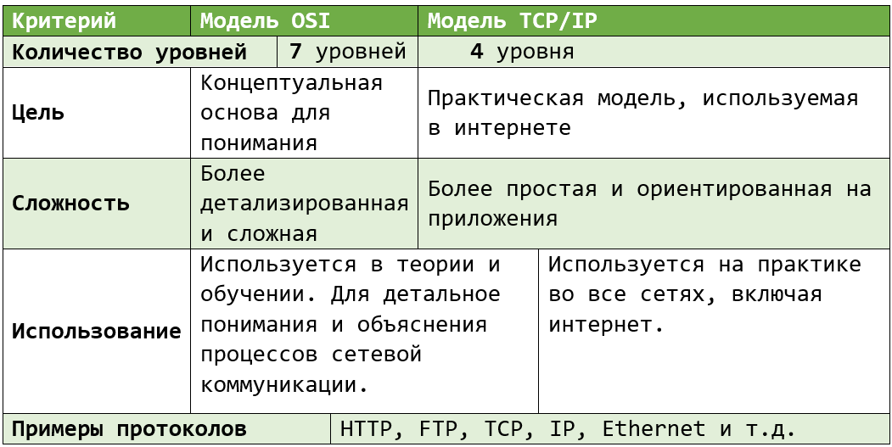
Сравнение OSI и TCP/IP

Slide 46
Справочные модели
Packet Tracer – исследуйте модели TCP/IP и OSI в действии
Эта имитационная деятельность предназначена для обеспечения основы для понимания набора протоколов TCP/IP и связи с моделью OSI. Режим имитации позволяет просматривать содержимое данных, отправляемых по сети на каждом уровне.
В этом Packet Tracer вы:
  Часть 1: Проверка HTTP-трафика
  Часть 2: Отображение элементов набора протоколов TCP/IP
Notes:
3 – Протоколы и модели
3.5 – Референтные модели
3.5.5 – Packet Tracer – исследование моделей TCP/IP и OSI в действии

Slide 47
3.6 Инкапсуляция данных
Notes:
3 – Протоколы и модели
3.6 – Инкапсуляция данных

Slide 48
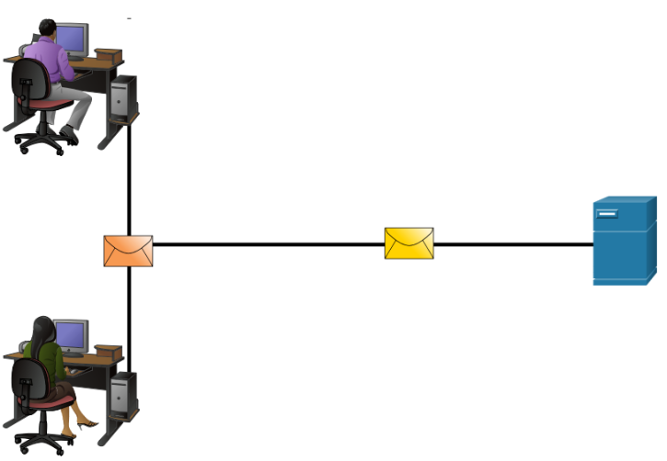
Инкапсуляция данных
Сегментация сообщений
Сегментация — это процесс разбиения сообщений на более мелкие единицы. Мультиплексирование — это процесс взятия нескольких потоков сегментированных данных и их чередования вместе.
Сегментация сообщений имеет два основных преимущества:
Увеличивает скорость — большие объемы данных можно передавать по сети, не занимая канал связи.
Повышает эффективность — необходимо повторно передавать только те сегменты, которые не достигли пункта назначения, а не весь поток данных .
Notes:
3 – Протоколы и модели
3.6 – Инкапсуляция данных
3.6.1 – Сегментация сообщений

Slide 49
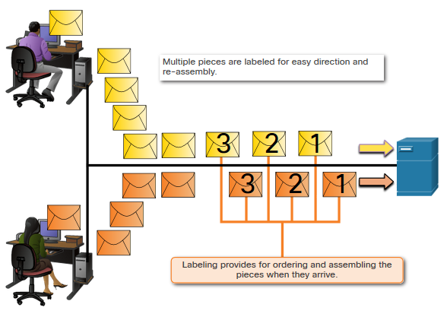
Инкапсуляция данных
Секвенирование
Секвенирование сообщений — это процесс нумерации сегментов, позволяющий повторно собрать сообщение в пункте назначения.
TCP отвечает за последовательность отдельных сегментов.
Notes:
3 – Протоколы и модели
3.6 – Инкапсуляция данных
3.6.2 – Секвенирование

Slide 50
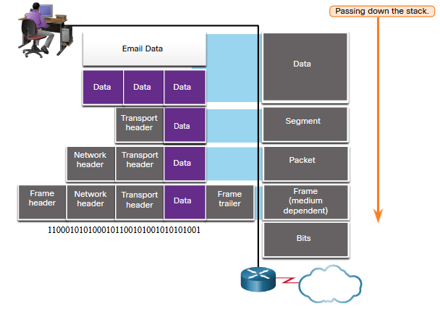
инкапсуляции данных
Единицы данных
Инкапсуляция — это процесс, при котором протоколы добавляют свою информацию к данным.
На каждом этапе процесса PDU имеет новое название, отражающее его новые функции.
Универсального соглашения об именовании PDU не существует; в этом курсе PDU именуются в соответствии с протоколами пакета TCP/IP.
PDU, проходящие по стеку, выглядят следующим образом:
  Данные (поток данных)
  Сегмент
  Пакет
  Рамка
  Биты (поток битов)
Notes:
3 – Протоколы и модели
3.6 – Инкапсуляция данных
3.6.3 – Протокольные единицы данных

Slide 51
Инкапсуляция данных
Пример
Инкапсуляция — это процесс, идущий сверху вниз.
Уровень выше выполняет свой процесс, а затем передает его на следующий уровень модели. Этот процесс повторяется каждым слоем, пока он не будет отправлен в виде потока битов.
Notes:
3 – Протоколы и модели
3.6 – Инкапсуляция данных
3.6.4 – Пример инкапсуляции

Slide 52
Пример инкапсуляции и деинкапсуляции
Данные деинкапсулируются по мере продвижения вверх по стеку.
Когда слой завершает свой процесс, этот слой отделяет свой заголовок и передает его на следующий уровень для обработки. Это повторяется на каждом слое, пока это не станет потоком данных, который приложение может обработать.
  Получено в виде битов (поток битов)
  Рамка
  Пакет
  Сегмент
  Данные (поток данных)
Notes:
3 – Протоколы и модели
3.6 – Инкапсуляция данных
3.6.5 – Пример деинкапсуляции
3.6.6 – Проверьте свое понимание – Инкапсуляция

Slide 53
3.7 Доступ к данным
Notes:
3 – Протоколы и модели
3.7 – Доступ к данным

Slide 54
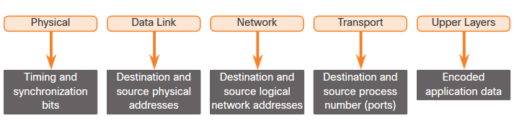
Доступ к данным . Адреса
Как на канальном, так и на сетевом уровнях адресация используется для доставки данных от источника к месту назначения.
Адреса источника и назначения сетевого уровня — отвечают за доставку IP-пакета от исходного источника до конечного пункта назначения.
Адреса источника и назначения на уровне канала передачи данных — отвечают за доставку кадра канала передачи данных от одной сетевой интерфейсной карты (NIC) к другой сетевой карте в той же сети.
Notes:
3 – Протоколы и модели
3.7 – Доступ к данным
3.7.1 – Адреса

Slide 55
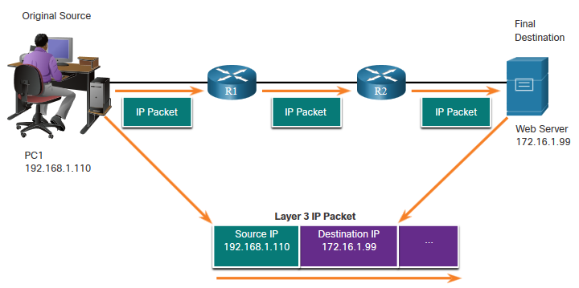
Логический адрес уровня 3
IP-пакет содержит два IP-адреса:
  Исходный IP-адрес — IP-адрес отправляющего устройства, исходного источника пакета.
  IP-адрес назначения — IP-адрес принимающего устройства, конечного пункта назначения пакета.
Эти адреса могут находиться на одной и той же ссылке или быть удаленными.
Notes:
3 – Протоколы и модели
3.7 – Доступ к данным
3.7.2 – Логический адрес уровня 3

Slide 56
доступа к данным
(продолжение)
IP-адрес состоит из двух частей:
Сетевая часть (IPv4) или префикс (IPv6)
  Самая левая часть адреса указывает сетевую группу, членом которой является IP-адрес.
  Каждая локальная или глобальная сеть будет иметь одинаковую сетевую часть.
Часть хоста (IPv4) или идентификатор интерфейса (IPv6)
  Оставшаяся часть адреса идентифицирует конкретное устройство в группе.
  Эта часть уникальна для каждого устройства в сети.
Notes:
3 – Протоколы и модели
3.7 – Доступ к данным
3.7.2 – Логический адрес уровня 3 (продолжение)

Slide 57
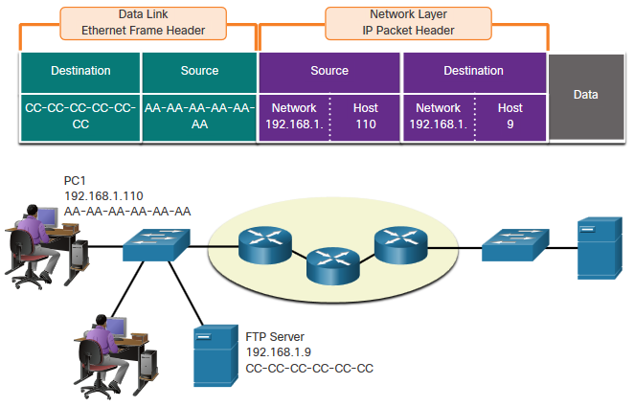
доступа к данным в одной сети
Если устройства находятся в одной сети, источник и пункт назначения будут иметь одинаковый номер в сетевой части адреса.
  ПК1 – 192.168.1 .110
  FTP-сервер – 192.168.1 .9
Notes:
3 – Протоколы и модели
3.7 – Доступ к данным
3.7.3 – Устройства в одной сети-

Slide 58
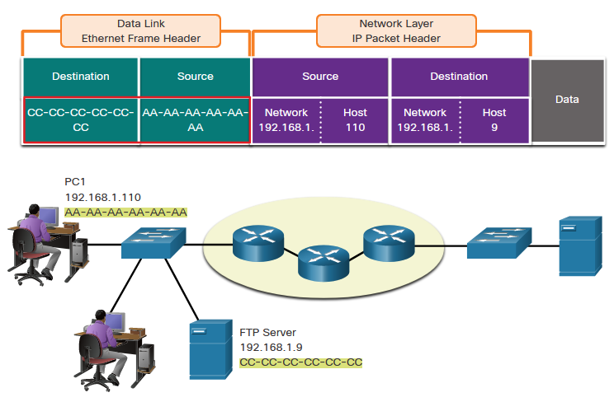
доступа к данным на уровне канала передачи данных Адреса: та же IP-сеть
Если устройства находятся в одной сети Ethernet, кадр канала передачи данных будет использовать фактический MAC-адрес сетевого адаптера назначения.
MAC-адреса физически встроены в сетевой адаптер Ethernet и являются локальной адресацией.
Исходный MAC-адрес будет соответствовать адресу отправителя по ссылке.
MAC-адрес назначения всегда будет находиться на том же канале, что и источник, даже если конечный пункт назначения удален.
Notes:
3 – Протоколы и модели
3.7 – Доступ к данным
3.7.4 – Роль адресов канального уровня: одна и та же IP-сеть

Slide 59
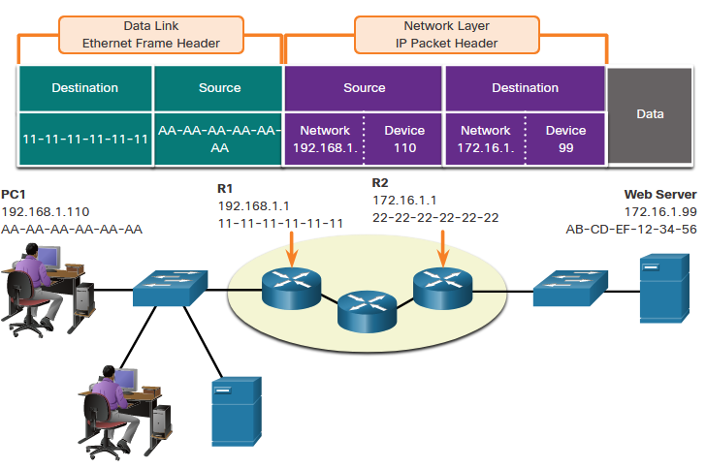
доступа к данным в удаленной сети
Что происходит, когда фактический (конечный) пункт назначения находится не в той же локальной сети и является удаленным?
Что происходит, когда ПК1 пытается подключиться к веб-серверу?
Влияет ли это на сетевой и канальный уровни?
Notes:
3 – Протоколы и модели
3.7 – Доступ к данным
3.7.5 – Устройства в удаленной сети

Slide 60
доступа к данным адресов сетевого уровня
Если источник и пункт назначения имеют разную сетевую часть, это означает, что они находятся в разных сетях.
  ПК1 – 192.168.1
  Веб-сервер – 172.16.1
Notes:
3 – Протоколы и модели
3.7 – Доступ к данным
3.7.6 – Роль адресов сетевого уровня

Slide 61
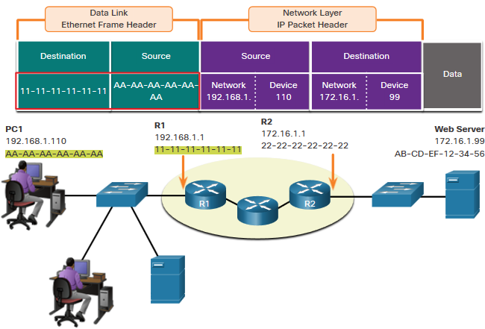
Роль адресов канального уровня
Если конечный пункт назначения удален, уровень 3 предоставит уровню 2 IP-адрес локального шлюза по умолчанию, также известный как адрес маршрутизатора.
Шлюз по умолчанию (DGW) — это IP-адрес интерфейса маршрутизатора, который является частью этой локальной сети и будет «дверью» или «шлюзом» ко всем другим удаленным местоположениям.
Этот адрес необходимо сообщить всем устройствам в локальной сети, иначе их трафик будет ограничен только локальной сетью.
После того как уровень 2 на ПК1 перенаправляет данные на шлюз по умолчанию (маршрутизатор), маршрутизатор может начать процесс маршрутизации для передачи информации фактическому получателю.
Notes:
3 – Протоколы и модели
3.7 – Доступ к данным
3.7.7 – Роль адресов канального уровня: различные IP-сети

Slide 62
Роль адресов канального уровня
Адресация канала передачи данных является локальной, поэтому для каждого канала будет указан источник и пункт назначения.
MAC-адрес для первого сегмента:
  Источник – AA-AA-AA-AA-AA-AA (ПК1) Отправляет кадр.
  Место назначения – 11-11-11-11-11-11 (R1-MAC шлюза по умолчанию). Получает кадр.
Примечание: в то время как локальная адресация L2 будет меняться от канала к каналу или от перехода к переходу, адресация L3 останется прежней.
Notes:
3 – Протоколы и модели
3.7 – Доступ к данным
3.7.7 – Роль адресов канального уровня: различные IP-сети (продолжение)

Slide 63
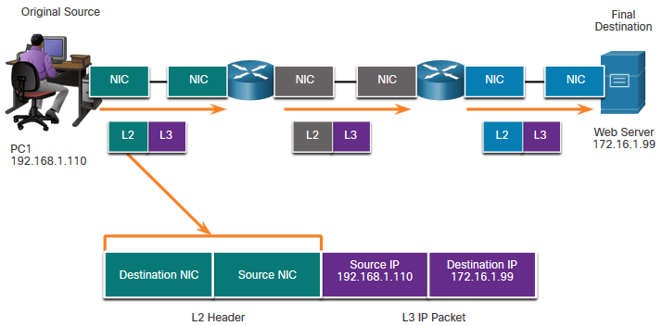
Адреса каналов передачи данных
Поскольку адресация канала передачи данных является локальной, она будет иметь источник и пункт назначения для каждого сегмента или перехода к пункту назначения.
MAC-адрес для первого сегмента:
  Источник – (PC1 NIC) отправляет кадр
  Место назначения – (первый маршрутизатор – интерфейс DGW) получает кадр
Notes:
3 – Протоколы и модели
3.7 – Доступ к данным
3.7.8 – Адреса каналов передачи данных

Slide 64
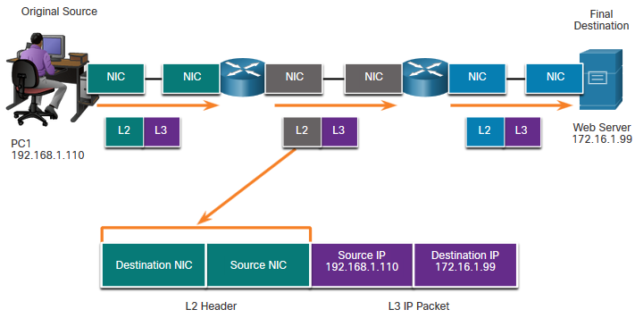
для доступа к данным
(продолжение)
MAC-адрес для второго перехода:
  Источник – (первый маршрутизатор – выходной интерфейс) отправляет кадр
  Место назначения – (Второй маршрутизатор) получает кадр
Notes:
3 – Протоколы и модели
3.7 – Доступ к данным
3.7.8 – Адреса каналов передачи данных (продолжение)

Slide 65
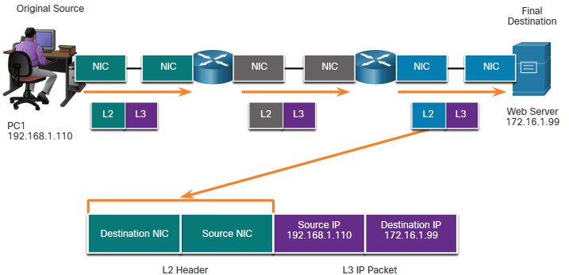
для доступа к данным
(продолжение)
MAC-адрес для последнего сегмента:
  Источник – (выходной интерфейс второго маршрутизатора) отправляет кадр
  Место назначения – (сетевая карта веб-сервера) получает кадр
Notes:
3 – Протоколы и модели
3.7 – Доступ к данным
3.7.8 – Адреса каналов передачи данных (продолжение)

Slide 66
для доступа к данным
(продолжение)
Обратите внимание, что пакет не изменяется, но изменяется кадр, поэтому IP-адресация L3 не меняется от сегмента к сегменту, как MAC-адресация L2.
Адресация L3 остается прежней, поскольку она глобальна, а конечным пунктом назначения по-прежнему является веб-сервер.
Notes:
3 – Протоколы и модели
3.7 – Доступ к данным
3.7.8 – Адреса каналов передачи данных (продолжение)

Slide 67
доступа к данным
– Установка Wireshark
В этой лабораторной работе вы выполните следующее:
  Загрузите и установите Wireshark
Notes:
3 – Протоколы и модели
3.7 – Доступ к данным
3.7.9 – Лабораторная работа – Установка Wireshark

Slide 68
по доступу к данным
– использование Wireshark для просмотра сетевого трафика
В этой лабораторной работе вы выполните следующее:
  Часть 1: Сбор и анализ локальных данных ICMP в Wireshark
  Часть 2: Сбор и анализ удаленных данных ICMP в Wireshark
Notes:
3 – Протоколы и модели
3.7 – Доступ к данным
3.7.10 – Лабораторная работа – Использование Wireshark для просмотра сетевого трафика
3.7.11 – Проверьте свое понимание – Доступ

Slide 69
3.8 Практика и тесты по модулю
Notes:
3 – Протоколы и модели
3.8 – Практика и тест по модулю

Slide 70
Практика и тест по модулю
Что я узнал в этом модуле?
  Правила
    Протоколы должны иметь отправителя и получателя.
    Общие компьютерные протоколы включают следующие требования: кодирование сообщений, форматирование и инкапсуляция, размер, время и параметры доставки.
  Протоколы
    Для отправки сообщения по сети требуется использование нескольких протоколов.
    Каждый сетевой протокол имеет свою собственную функцию, формат и правила связи.
  Пакеты протоколов
    Набор протоколов — это группа взаимосвязанных протоколов.
    Набор протоколов TCP/IP — это протоколы, используемые сегодня.
  Организации по стандартизации
    Открытые стандарты поощряют взаимодействие, конкуренцию и инновации.
Notes:
3 – Протоколы и модели
3.8 – Практика и тест по модулю
3.8.1 – Чему я научился в этом модуле?

Slide 71
Практика и тест по модулю
Что я узнал в этом модуле? (Продолжение)
  Референтные модели
    В сетях используются две модели: TCP/IP и OSI.
    Модель TCP/IP имеет 4 уровня, а модель OSI — 7 уровней.
  Инкапсуляция данных
    Форма, которую принимает фрагмент данных на любом уровне, называется протокольным блоком данных (PDU) .
    В процессе инкапсуляции данных используются пять различных PDU: данные, сегмент, пакет, кадр и биты.
  Доступ к данным
    Сетевой и канальный уровни будут обеспечивать адресацию для перемещения данных по сети.
    Уровень 3 будет обеспечивать IP-адресацию, а уровень 2 — MAC-адресацию.
    Способ обработки адресации на этих уровнях будет зависеть от того, находятся ли источник и пункт назначения в одной сети или пункт назначения находится в другой сети, нежели источник.
Notes:
3 – Протоколы и модели
3.8 – Практика и тест по модулю
3.8.1 – Чему я научился в этом модуле? (Продолжение)
3.8.2 – Тест по модулю – Протоколы и модели

Slide 72
Новые термины и команды
кодирование протокол канал управление потоком тайм-аут ответа подтверждение одноадресный многоадресная передача транслировать набор протоколов Ethernet стандартный собственный протокол | 802.3 (Ethernet) 802.11 (беспроводной Ethernet) сегментация шлюз по умолчанию Протокол передачи гипертекста (HTTP) Простой протокол передачи почты (SMTP) Почтовый протокол (POP) Протокол управления передачей (TCP) транспорт канал передачи данных сетевой доступ Сеть агентств перспективных исследовательских проектов (ARPANET)
Notes:
3 – Протоколы и модели
Новые термины и команды

Slide 73
Новые термины и команды (продолжение)
Протокол доступа к сообщениям в Интернете (IMAP) Протокол передачи файлов (FTP) Простейший протокол передачи файлов (TFTP) Протокол пользовательских датаграмм (UDP) Трансляция сетевых адресов (NAT) Протокол управления сообщениями в Интернете (ICMP) Открыть кратчайший путь первым (OSPF) Улучшенный протокол маршрутизации внутреннего шлюза (EIGRP) | Протокол разрешения адресов (ARP) Динамическая конфигурация хоста (DHCP) инкапсуляция деинкапсуляция блок данных протокола (PDU) сегмент пакет рамка
Notes:
3 – Протоколы и модели
Новые термины и команды (продолжение)

